Slide 1
硅像素探测芯片读出方式
汇报人:王泳棋
导师：杨扩军 蒋伟
Notes:
各位老师，同学下午好，我是来自电子科技大学的王泳棋，今天我给大家汇报一下我在这段时间对于硅像素探测芯片的读出方式的一个调研总结报告。报告中如果大家有什么问题可以随时打断我。

Slide 2
一
二
三
四
五
六
硅像素探测芯片
EUDET、三种数据读出架构
MIMOSA
成熟的读出电子学系统
TaichuPix
快速读出、低功耗、高时间分辨
JadePix
全功能、小像素、低功耗、高空间分辨
TimePix
专注于时间测量，高时间分辨
四款芯片性能对比
空间分辨率、时间分辨率

Slide 3
一
二
三
四
五
六
硅像素探测芯片
EUDET、三种数据读出架构
MIMOSA
成熟的读出电子学系统
TaichuPix
快速读出、低功耗、高时间分辨
JadePix
全功能、小像素、低功耗、高空间分辨
TimePix
专注于时间测量，高时间分辨
四款芯片性能对比
空间分辨率、时间分辨率

Slide 4
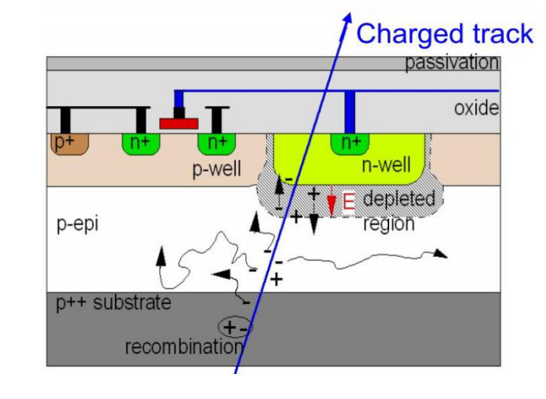
一、硅像素探测芯片
MAPS型设计的优点：
像素单元结构简单，便于集成化，能实现较高的探测精度
基层与外延层可以做得很薄(10～20μm)，降低了探测材料厚度
MAPS探测器读出电子学
Notes:
目前发展最好的单片式像素探测器有两种:耗尽型场效应管(DePletedfieldeffecttransistor，DEPFET)像素探测器与单片式有源像素传感器（monolithicactivepixelsensor，也就是这里的的MAPS）
MAPS的设计基于CMOS工艺，深度掺杂的P型基层上，低掺杂的P型外延层作为灵敏区，再上层是N阱和P阱，N阱与P外延层形成类似光敏二极管的结构，并通过电极连到P阱上NMOS的栅极。带电粒子穿过P外延层电离产生一定数量的电子空穴对，电子通过热扩散漂移到N阱被收集，再通过NMOS的栅极控制在源极产生电压信号，从而形成对带电粒子的探测。
MAPS将像素阵列和读出电子学集成在同一个衬底中，采用CMOS工艺，可以设计出集成度更高，更加精细的像素，从而可以获得更高的信噪比、数据读出速度以及更好的空间分辨率,其空间分辨率可以到达10μm甚至更小尺寸

Slide 5
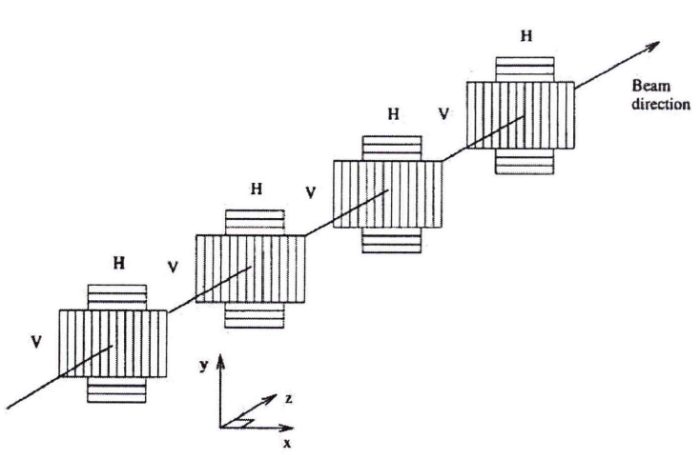
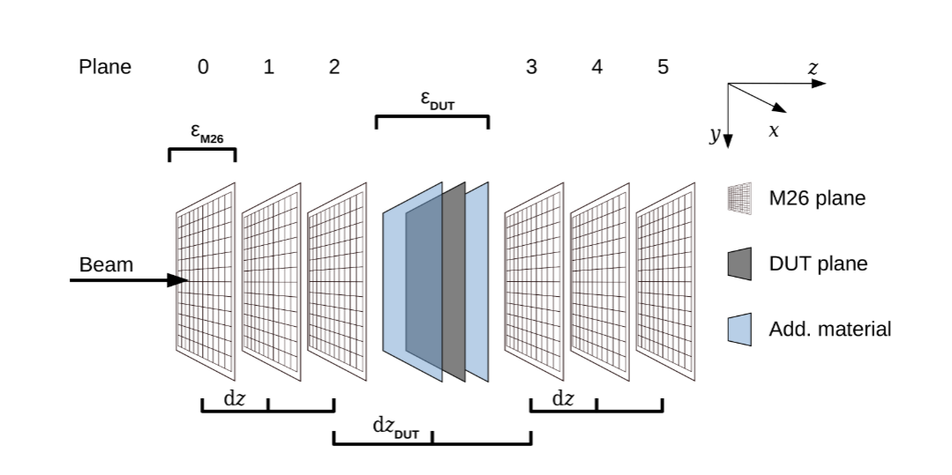
一、硅像素探测芯片
硅微条探测器
硅像素探测器
Notes:
硅微条探测器的基本结构是在ＰＮ结硅片型半导体探测器外侧覆盖多个平行的金属微条，并利用这些电极条将信号引出到探测器一端，然后采用引线键合的方式，送到多通道ASIC进行读出。由于每层硅微条探测器只能获得一维的击中位置信息，因此在搭建束流望远镜系统时，需要将多层硅微条探测器垂直交叠安装，以获得二维的击中位置信息，但是由于每层硅微条探测器只能获得粒子击中的一维位置信息，在单次事例中同一读出条的多个位置被击中（即多重击中）或探测器噪声引起的误击中较多时，就容易出现位置模糊问题。
而我今天主要介绍的硅像素探测器是在硅微条探测器的基础上发展而来，其探测单元设计为微米尺度的像素结构，每个像素都有自己的前端读出电路。
与硅微条相比，硅像素探测器由于不存在多重击中问题，响应速度更快，而且物质量很低（左图是CERN的LHC实验于2008年开发的一套基于硅微条探测器的束流望远镜系统结构，所用的硅微条探测器厚度为320微米，而对于单片型硅像素探测器，其厚度可控制在数十微米量级），目前已经大规模地使用在LHC的实验上(ATLAS、CMS及ALICE)。

Slide 6
一、硅像素探测芯片
束流望远镜工作原理
粒子的产生与加速
粒子的传输
粒子与探测器的相互作用
信号的产生
粒子径迹的重建
数据的处理与分析
信号的收集与放大
Notes:
这是使用硅像素探测器搭建的一个束流望远镜，有六片探测器和一个被测设备（DUT）
束流望远镜系统一般由多层位置灵敏探测器组成，通过束流望远镜系统各层组对粒子击中（Hits）位置信息的记录，完成粒子径迹拟合和重建，并综合对应时刻的被测粒子探测器数据，就可以对被测探测器的全局响应进行性能分析，得到被测探测器的探测效率、位置分辨率等参数。
而在使用束流望远镜进行实验时：
粒子的产生与加速：首先需要通过粒子加速器产生高能粒子
粒子的传输：加速后的粒子会被引导至实验区域，确保它们按预定轨迹移动，在不考虑实验束粒子穿过探测器及粒子径迹探测系统的多次散射效应时，可近似认为实验束粒子的运动轨迹为直线。
粒子与探测器的相互作用：粒子进入束流望远镜的探测区域后，会与探测器材料发生相互作用，正常情况下粒子会击中探测器上的某一个像素，但是由于电荷扩散效应，被击中像素的周围几个像素也会产生电信号，如图中我们看到的这几个黑色方块的位置，由于电荷扩散效应现成的多个相邻着火像素称之为一个簇团。
信号的产生：簇团所在的像素块代表着产生电子-空穴对
信号的收集与放大：产生的电信号会被探测器的读出系统收集。电信号通常需要经过预放大器和放大器处理，以便于后续的信号分析。
数据的处理与分析：放大后的信号会被转换成数字形式，并通过数据采集系统(DAQ)进行记录。
粒子径迹的重建：随后，通过专门的软件对这些数据进行处理和分析，以重建粒子的径迹。
重建的轨道即可表征被测设备的本征位置分辨率。这就是束流望远镜的基本工作原理
（如果有人问，轨迹重建的是一个点，而DUT被击中的是一个像素，）

Slide 7
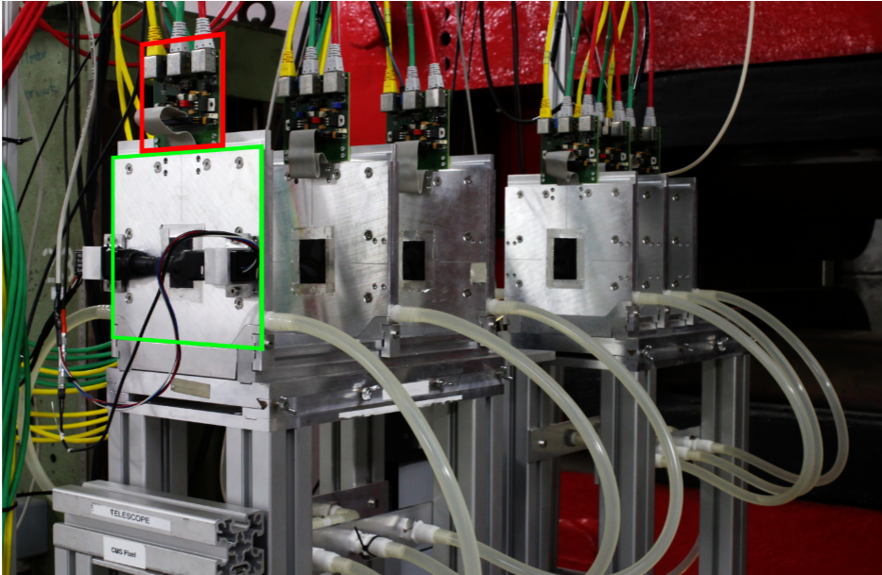
一、硅像素探测芯片
束流望远镜是研究粒子位置精确度传感器项目的重要工具
组成部分：
六个硅像素探测器模块——粒子探测
四个带有光电倍增管的闪烁体——用于触发
一个触发逻辑单元——提供关于粒子通道的触发逻辑和时间戳信息
一个数据采集系统——用于读出数据
束流望远镜及其传感器平面在铝轨道上
具有时钟、传感器配置和数据连接的辅助板
Notes:
根据刚刚的介绍我们可以知道，束流望远镜是研究位置精确度传感器项目的重要工具。
这张图是德国DESY测试开发的，使用MIMOSA26芯片搭建的束流望远镜的实物图。
一个完整的束流望远镜测试系统由这么四个部分组成。用于粒子探测的硅像素探测器模块，用于触发的闪烁体，提供关于粒子通道的触发逻辑和时间戳信息的触发逻辑单元和用于读出数据的一个数据采集系统。

Slide 8
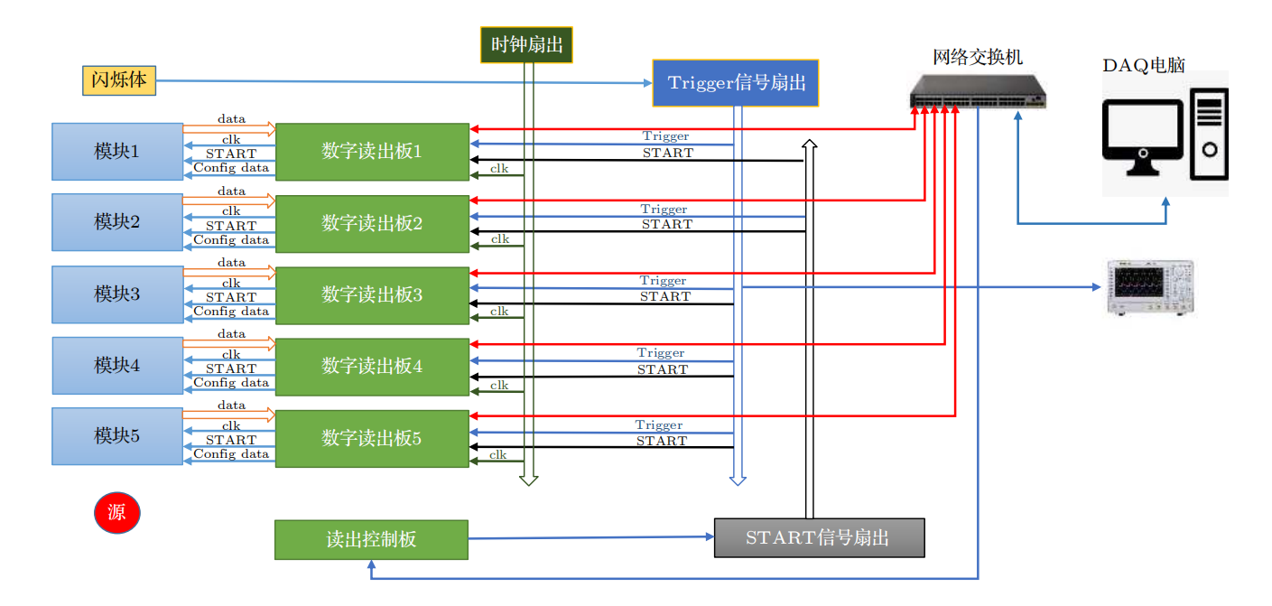
一、硅像素探测芯片
Notes:
接下来我从整体上介绍一个完整的束流望远镜测试系统是如何进行数据的读出工作。一个测试系统示意图,它主要包含三个部分:分别是最左侧的多层探测模块（也就是刚刚图中我们看到的束流望远镜）,中间的读出电子学系统和右侧的数据获取系统(也就是DAQ)
位于左侧的探测器模块与数字读出板（DRB）通过高速率数据电缆连接，以实现两者间的供电与通信。数字读出板的核心控制部件是FPGA，主要负责为探测器模块上芯片提供工作时钟、配置芯片的工作参数以及接收，解析和组装芯片发出的数据。组装后的数据通过网络交换机传输到DAQ。数字读出板上装配两个SMA接口，用来接收外部输入的触发信号(Trigger)和启动信号(Start或Stop)。
当检测到粒子来临时，闪烁体会输出的触发信号，经触发扇出板（Trigger_FB）的甄别、信号调制、"与"逻辑复合等步骤变为脉冲信号利用SMA接口输送给每个数字读出板，实现每个探测器的触发读出以及事例对齐。
读出控制板（CDRB）从DAQ系统接收Start或者Stop命令，通过启动扇出板（Start_FB）将其分别发送到每个数字读出板，控制每层探测器模块的工作的起始或者终止状态。

Slide 9
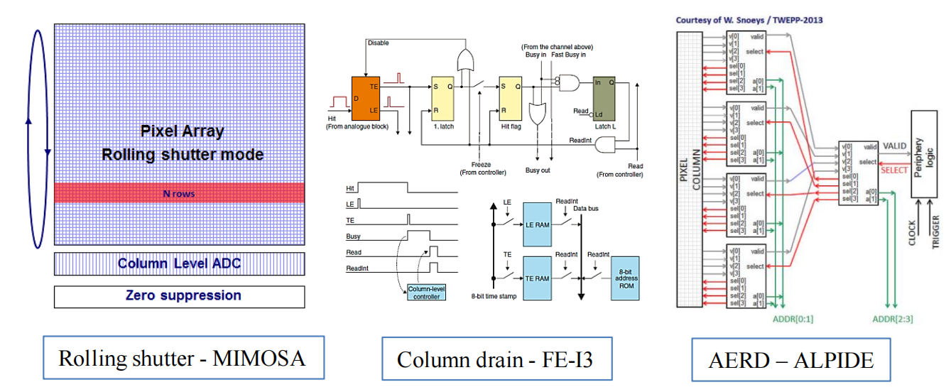
一、硅像素探测芯片
读出架构
Rollingshutter(行扫描)：
结构简单，主要电路结构位于像素外围，对像素内面积需求小
读出时间不受事例率影响，与阵列规模有关，对大面积芯片在百微秒量级
Columndrain(链状优先级)：
事例驱动，读出快，与阵列规模无关
Sparsified异步优先级编码(AERD)：
事例驱动，读出快，与阵列规模无关，功耗低
结构复杂，对像素内面积需求大
Notes:
决定束流望远镜性能指标的关键在于其使用的硅像素探测芯片，主流的硅像素探测芯片，以读出架构分类的话主要有这么三种：行扫描，链状优先级，和异步优先级编码。
行扫描读出是结构最为简单的一种，我打个比方，我们可以以酒店服务员打扫卫生为例，我把酒店的每一层每一间看作是像素芯片上的像素，行扫描就是服务员去每一层楼的每一间房间都去打扫卫生
而链状优先级和AERD都是事例驱动，它们的区别在于一个偏被动，一个偏主动，Columndrain类似于顾客需要打扫房间时，就把门打开，但是我不说，等你走过来的时候看到了进来打扫；
而AERD是我主动打电话叫服务员来打扫；这里的去哪个房间打扫卫生就是类比我读出哪个像素的信息。

Slide 10
一
二
三
四
五
六
硅像素探测芯片
EUDET、三种数据读出架构
MIMOSA
国外成熟的读出电子学系统
TaichuPix
快速读出、低功耗、高时间分辨
JadePix
全功能、小像素、低功耗、高空间分辨
TimePix
专注于时间测量，高时间分辨
四款芯片性能对比
空间分辨率、时间分辨率

Slide 11
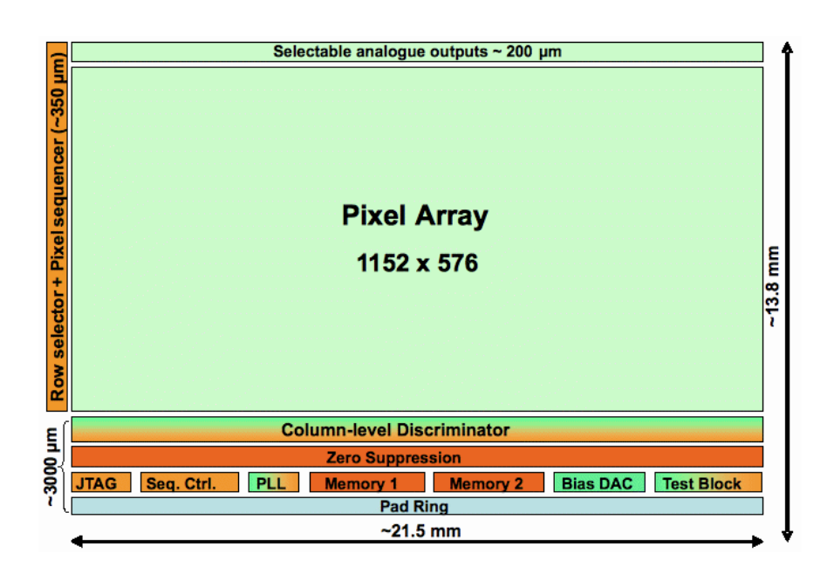
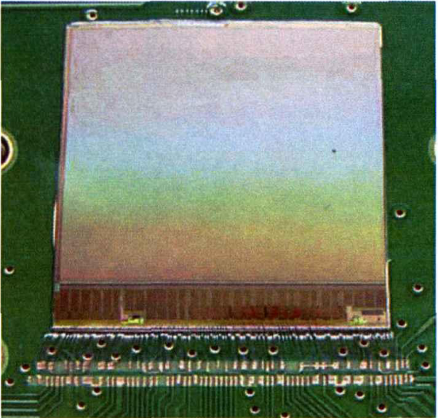
二、MIMOSA介绍
MIMOSA26——1152（col）×576（row）
MIMOSA28——960（col）×928（row）
芯片 | MIMOSA26 | MIMOSA28
像素尺寸 | 18.4μm×18.4μm | 20.7μm×20.7μm
整体芯片大小 | 13.7mm×21.5mm | 20.22mm×22.71mm
空间分辨率 | 几微米 | 几微米
读出时间/帧（每行0.2μs） | 115.2μs | 185.6μs
Notes:
MIMOSA系列的芯片是法国特拉斯堡的IPHC研究所为正负电子对撞机实验所设计的顶点和径迹探测器，具有极高的空间分辨能力、探测效率（99%以上接近100），抗辐照能力和高计数能力（大于10的8次方每秒）。
MIMOSA28则是2011年针对美国布鲁克海文国家实验室RHIC-STAR实验的HFT升级所设计

Slide 12
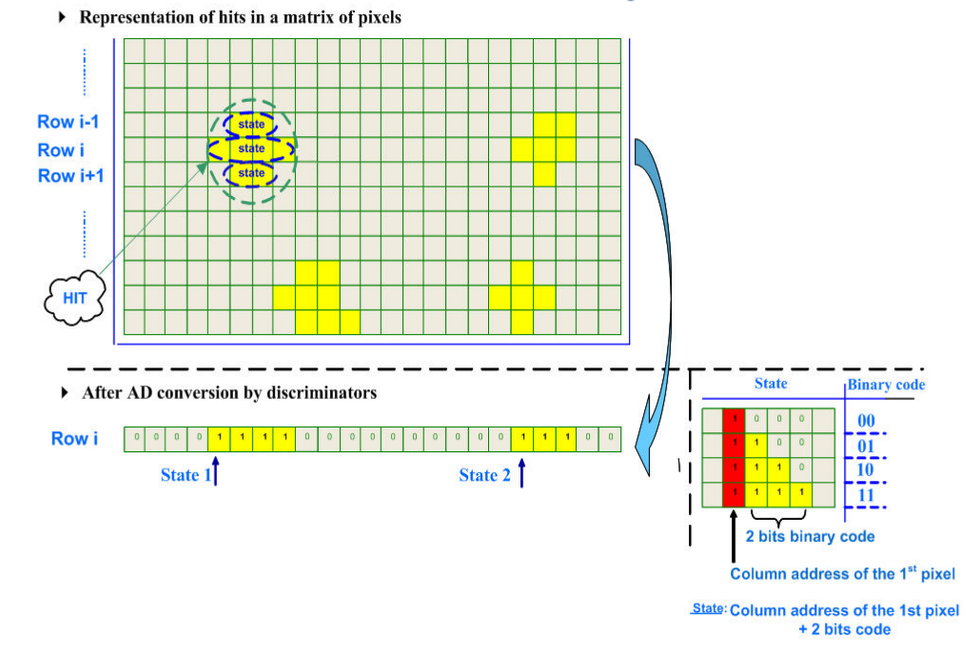
二、MIMOSA传统读出方法
稀疏矩阵扫描算法：
适用于矩阵中大量为0的情况，即只记录为1的情况。
state数据格式：
0 | 1 | 2 | 3 | 4 | 5 | 6 | 7 | 8 | 9 | 10 | 11 | 12 | 13 | 14 | 15
着火像素数目 |  | 列地址 |  |  |  |  |  |  |  |  |  | 0 | 0 | 0 | 0
Notes:
MIMOSA芯片是基于Rollingshutter的读出方式，它是使用行扫描的读出方式，也就是依次扫描每一行的每一个像素块。而这样如果将所有像素的信息全部读出的话，数据量过于庞大，因为整个探测器的大部分像素块是未被击中的，其中有很大一部分是无用信息。因此mimosa使用了一种稀疏矩阵扫描算法，它以像素被连续击中的多少编辑为四种state，使用两位二进制码来表示。在扫描某一行的像素时，从左往右依次进行扫描，当行扫信号检测到第一个被击中像素时，它会记录这个着火像素的列地址，并继续向后扫描属于哪种state（连续几个）。最终，被记录下的state数据格式包含2bit的着火像素数目和10位的列地址，最后的4bit保留没有用到，。
（2的十次方=1024,2的11次方是2048），严格控制16位是因为要让数据长度统一，防止数据错位混淆。

Slide 13
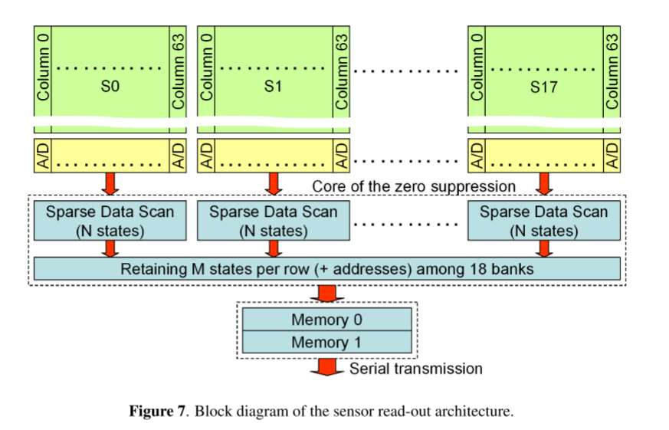
二、MIMOSA读出方式
数据读出方式
每一行的960个鉴别器输出分布在15个block里，每个block有64路数据
一、
S14
二、
AD转换
当发现某像素有信号时，连续四个像素被编码成一个2bit的state，每个block可以保存N个states以及它的列地址
三、
0消除
1
5
整合15个bank的states，每个像素行保留M个states，并增加每个state的block的地址
四、
将M个结果存储到存储器（96kbit），分为两个缓冲区，通过LVDS链路以160MHz连续读出
N、M的值，存储器大小，读出速率可针对性定制
五、
Ch.Hu-Guoetal.,CMOSpixelsensordevelopment:afastread-outarchitecturewithintegratedzerosuppression,JournalofInstrumentation-JINST4(2009)P04012.
Notes:
将一行分成了15个并列的block进行同时的数据读出，加快

Slide 14
二、MIMOSA数据格式
0 | 1 | 2 | 3 | 4 | 5 | 6 | 7 | 8 | 9 | 10 | 11 | 12 | 13 | 14 | 15
state数目 |  |  |  | 行地址 |  |  |  |  |  |  |  |  |  | 0 | 溢出位0/1
Line数据格式：
0 | 1 | 2 | 3 | 4 | 5 | 6 | 7 | 8 | 9 | 10 | 11 | 12 | 13 | 14 | 15
着火像素数目 |  | 列地址1 |  |  |  |  |  |  |  |  |  | 0 | 0 | 0 | 0
state1数据格式：
0 | 1 | 2 | 3 | 4 | 5 | 6 | 7 | 8 | 9 | 10 | 11 | 12 | 13 | 14 | 15
着火像素数目 |  | 列地址2 |  |  |  |  |  |  |  |  |  | 0 | 0 | 0 | 0
state2数据格式：
……
……
0 | 1 | 2 | 3 | 4 | 5 | 6 | 7 | 8 | 9 | 10 | 11 | 12 | 13 | 14 | 15
着火像素数目 |  | 列地址N |  |  |  |  |  |  |  |  |  | 0 | 0 | 0 | 0
stateN数据格式：
Notes:
MIMOSA探测器的其中一行最终打包好的数据格式

Slide 15
二、MIMOSA数据压缩
稀疏数据扫描
Mimosa28芯片的像素数目由原来的928(行)×960(列)像素最多可以压缩为928(行)×15(block)×6(state)×4(pixel)个像素。
多路复用
Mimosa28芯片的像素数目由原来的928(行)×960(列)像素最多可以压缩为928(行)×1(status)×9(state)×4(pixel)个像素。
N
M
Notes:
刚刚数据读出时，将每行的960个像素分成了15个block，每个block里包含64个像素，其中一个block里产生的state数是N个，理论情况我全部被击中可以有64/4=16个state,但是实际情况上是远远小于这个数字的，所以这里还会进一步压缩，每个block里最多留下6个state，多出来的我就认为是噪声了，然后一共有15个block，15×6=80个state，再次压缩只留下9个，所以最终我芯片上一行剩下的数据就只有一个line信息表示这是哪一行，再加上留下的9个state信息。

Slide 16
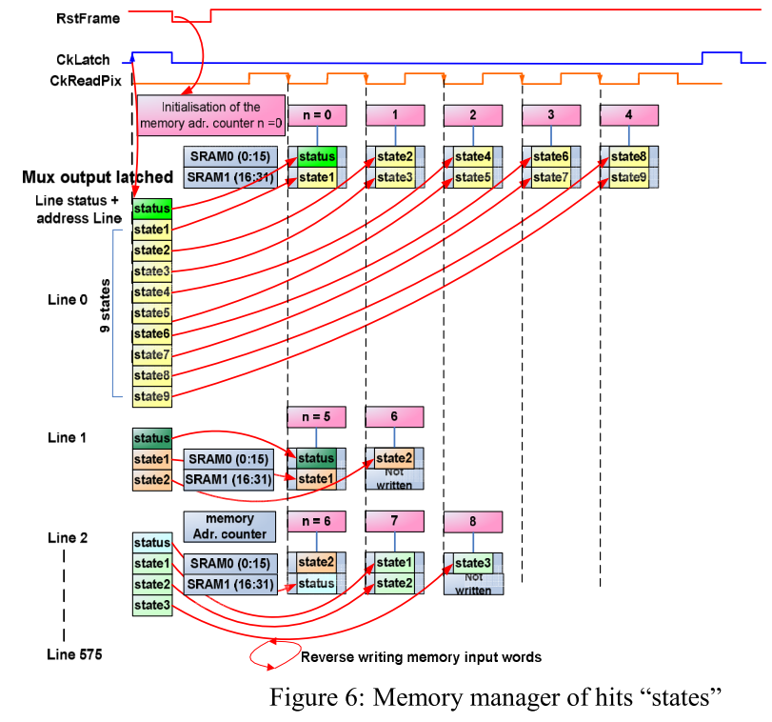
二、MIMOSA数据读出
时钟频率——80MHz/160MHz
读出模式：单通道/双通道读出
扫描读取一帧数据：
0.2μs×928（行）=185.6μs
读操作和写操作独立进行：
一帧数据写入存储器——25ns
一帧数据从存储器读出——100ns

Slide 17
二、MIMOSA数据格式
芯片数据格式
1.Header
Header作为一帧数据的开始标志，其数据长度为32bit，即：2word。可以
通过JTAG对其数值进行配置，目前所使用的帧头标志为:0X12345678。
2.FrameCounter
FrameCounter作为帧数据的帧号计数器，其数据长度为32bit。芯片复位后，
帧号计数器从零开始计数，当计数达到最大值0XFFFFFFFF时，帧号计数器自动复位
，然后重新开始计数。
3.DataLength
DataLength表示帧数据中有用数据的长度，用2word的数据长度进行表示，
实际的有用数据长度为这两个word分别表示数字的和。若帧数据中无有用数据，
DataLength被置为0。
Notes:
将整块探测器芯片一帧的数据读出之后，最终的数据格式分为这么几个部分。
（解释：每一帧的最大数据量为9280word=148480，2^16=65536不够，所以需要2word=32bit来记录数据长度是多少，提前知道需要处理多少数据量）

Slide 18
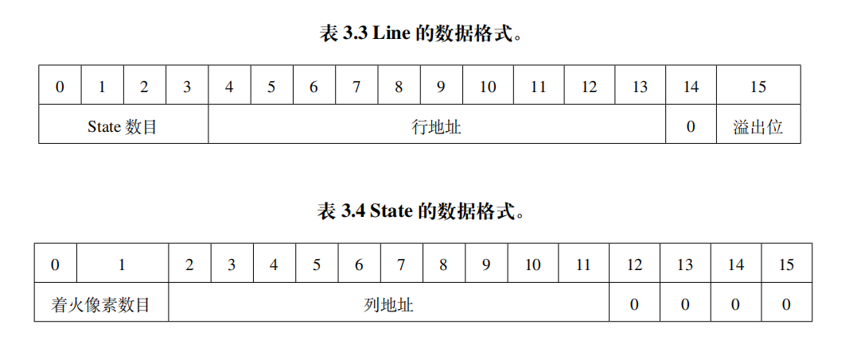
二、MIMOSA数据格式
4.UsefulData
UsefulData表示帧数据中的有用数据，由line和state组成，它们的数据格式分别如表3.3和3.4所示。line的数据长度为16bit，0-3bit表示着火像素所在行中state的数目，4-13bit为该行所在的行地址，最后一位表示溢出位，即：该行中state的数目是否超过9个，若超出，则置1；否则，置0。State的数据长度也为16bit，0-1bit表示连续着火像素中除第一个着火像素外的着火像素的数目。2-11bit为第一个着火像素所在的列地址。
5.Trailer
Trailer作为一帧数据的结束标志，其数据长度为2word。可以通过JTAG对
其数值进行配置，目前所使用的帧尾标志为:0XAAAAAAAA。

Slide 19
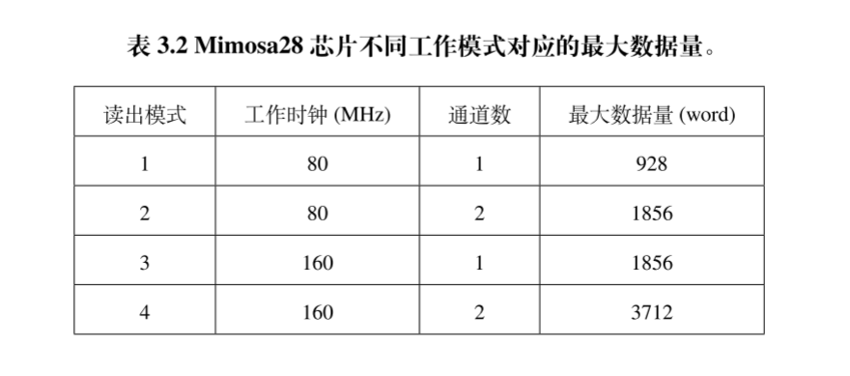
二、MIMOSA数据量估计
芯片产生数据
数据类型 | 数据量
Header | 32bit即2word
FrameCounter | 32bit即2word
DataLength | 32bit即2word
UsefulData | 最大数据长度为10word(1word(line)+9word(state))
Trailer | 32bit即2word
因此，
一帧数据的最大数据量为：928(行)×10word+8word=9288word。
芯片的工作时钟为160MHz且为双通道输出（最大效率），一帧数据读出的最大数据量为
3712word，远小于9288word，超出的数据将被截断丢弃。
Notes:
185.6μs一帧，1s内有5387帧约五千帧，每帧有9288word数据量，5000帧×9288word×16bit=743Mbps
因此，一片mimosa28探测器在1s内产生的数据量最多可以有，截断丢弃后读出的数据也有5000帧×3712word×16bit=300Mbps

Slide 20
一
二
三
四
五
六
硅像素探测芯片
EUDET、三种数据读出架构
MIMOSA
成熟的读出电子学系统
TaichuPix
快速读出、低功耗、高时间分辨
JadePix
全功能、小像素、低功耗、高空间分辨
TimePix
专注于时间测量，高时间分辨
四款芯片性能对比
空间分辨率、时间分辨率

Slide 21
三、TaichuPix介绍
设计动机：第一个6层顶点检测器原型的大规模和全功能像素传感器
设计面临的主要挑战
小像素尺寸→高分辨率(3-5μm)
高读出速度(死区时间<500ns@40MHz)
辐射容限(每年):1MradTID
完成3轮180nmCMOS制程传感器样机
2个MPW芯片(5毫米×5毫米)
TaichuPix-1:2019；TaichuPix-2:2020→可行性及功能验证
第一次工程运行
全尺寸芯片:TaichuPix-3，于2022年7月和2023年3月接收
国产
Notes:
taichupix是中国科技部联合多所研究所和大学，为了CEPC实验开发的一款国产的探测器芯片。
Taichupix-3是采用180纳米CMOS成像传感器工艺开发的专用MAPS芯片。这是经过三轮Taichupix传感器原型制作后的首个全尺寸芯片。

Slide 22
三、TaichuPix规格参数
TaichuPix的设计规格
芯片布局 | 512（row）×1024（col）
像素尺寸 | 25μm×25μm
整体芯片大小 | 15×25mm²
最大击中率 | 36×10⁶/cm²/s
死区时间 | ＜500ns
功耗 | ＜200mW/cm²
辐射容限 | 1MradTIDperyear
束间距 | Higgs：680ns；W：210ns；Z：25ns
三种束流模式：
Higgs：2.4hitscm⁻²BX⁻¹
W：0.25hitscm⁻²BX⁻¹
Z：2.3hitscm⁻²BX⁻¹
两种数据读出方式：
①兼容触发：匹配芯片接口的速度。
②自触发：所有数据都读出到芯片级FIFO中。
CEPCStudyGroup,CEPCConceptualDesignReport:Volume1—Accelerator,arXiv:1809.00285.
Notes:
由于TaichuPix是为了CEPC（强调）实验所设计的，所以它针对希格斯粒子，W玻色子和Z玻色子进行探测时有对应的束流模式，相关的具体内容可以在这篇论文中了解，对于数据读出来说，不同束流模式仅对应了数据量的多少。我主要介绍TaichuPix的数据读出架构。
对于TaichuPix的数据读出主要有两种方式，一种是兼容触发，一种是自触发。这也是它的一个特点，在后面我会详细介绍。

Slide 23
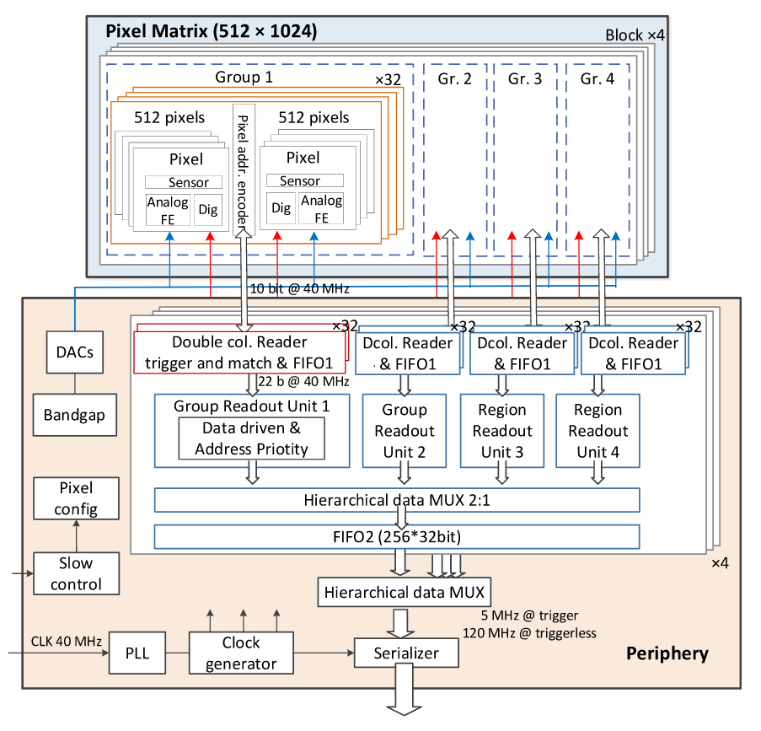
三、TaichuPix规格功能
像素矩阵读出方式——Column-drain
基于优先级的数据驱动读出
在EOC(列末)处添加时间戳
读出时间:每个像素50ns
Notes:
TaichuPix的读出方式区别于MIMOSA的rollingshutter，taichupix是基于Columndrain的数字快速读出，具有屏蔽（屏蔽具体某列像素进行测试）和测试配置

Slide 24
三、TaichuPix读出方式
TaichuPix3像素阵列的读出是基于“Column-drain”方案构建的
（高命中率操作架构）
1024列分成512个双列并行读出，最大限度地减少死区时间。
512个双列和相应的EOC逻辑被分成4个块，每个块集成一个芯片级FIFO(FIFO2)。每个块共有4组，包括128个双列。
着火像素的像素地址被临时存储在列级FIFO中(FIFO1)。
每个组中的32个FIFO1按照地址优先级读出，而4个组依次读出块中的FIFO2，四个FIFO2通过分层数据多路复用器读出。
Notes:
这与MMIMOSA芯片不同，MIMOSA芯片是将所有的像素点数据存在统一的RAM里，这就会导致扫描速度慢
而TaichuPix这么做好处是可以快速存下本次事例，等待读出的过程可以接收下一次事例，坏处是会增加芯片材料和体积吧。
像素被排列成双列，一列内有一个优先编码器，而时间戳则记录在外围。

Slide 25
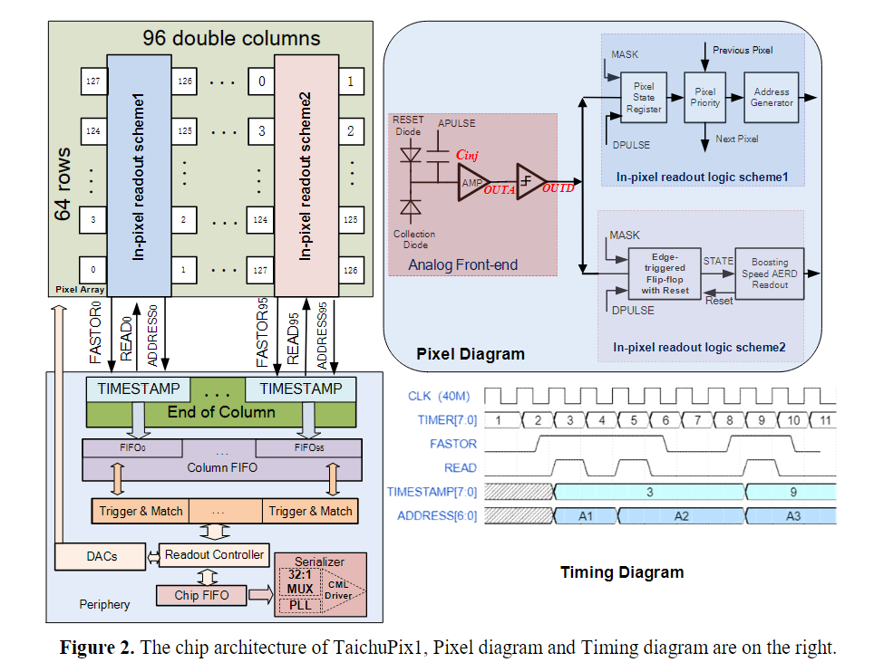
三、TaichuPix读出方式
小尺寸原型TaichuPix-2
对于每个双列，当任何像素产生命中信号时，一个fast-or-busy信号被传递到列的末尾(EOC)。
每当接收到新的fast-or('FASTOR')busy信号时，EOC就会生成一个分辨率为25ns的8位时间戳。（同一簇团中的着火像素共享一个共同的时间戳作为它们的触发ID）
被触发像素的像素地址被临时存储在第一级FIFO中(fifo_column)。
然后将与触发器匹配的数据传递到第二级FIFO(fifo_chip)，最后序列化。
Notes:
具体的信号处理过程是什么样子呢，我用TaichuPix的小尺寸原型来举一个例子进行介绍。
当双列的一个像素被命中着火比如说序号为126和127的像素它们在第二个时钟周期的一个时刻着火并发送了fast-or-busy信号到列尾（FASTOR：由所有像素的OR运算决定，一旦有非0状态出现即置为1（随时产生，不会对其时钟边沿）），它在第三个时钟周期的上升沿被检测到了（这里就是它的时间分辨率，因为它最多只能辨别出是在第二个时钟周期内击中的，所以只能记录被击中时刻为在第三个时钟周期开始的时刻），而列尾会在收到这个fast-or-busy信号的同时会记录下这个像素被击中的时间戳信息，并返回一个READ信号来读取这个像素的地址信息，因为一个簇团的像素是几乎同时着火，所以会有几个像素需要被读出，记录好时间戳后，会按照像素的优先级顺序，去依次将着火像素的地址信息读出，将所有着火像素的地址信息读出后，fastorbusy信号自动复位。这里的A1记录的就是126号像素地址，A2记录127号像素地址。他们共用了一个三号时间戳说明他们是同时被击中的。
然后第3，4步

Slide 26
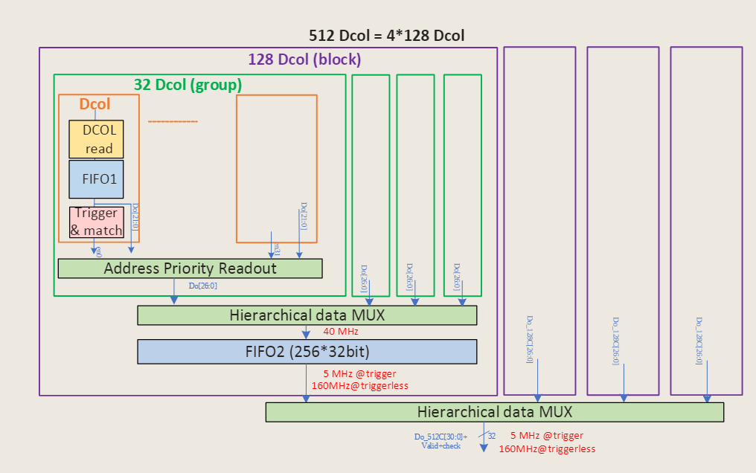
三、TaichuPix读出方式
FIFO1读出:
40MHz
FIFO2读出:
5MHz:Trigger
160MHz：Triggerless
HierarchicaldataMUX：
优先读出非空的FIFO
多个非空FIFO时按照优先级读出
在读出一个FIFO时收到另一个FIFO的读出请求，则交替进行，避免数据堵塞
Notes:
HierarchicaldataMUX2：1（多路复用选择器）：选择读出的顺序，一般情况是哪个有数据读哪个，在读第一块时，第二块发出读请求，那么交替进行，不连续读同一块FIFO1，可以保证数据最大程度的不丢失

Slide 27
三、TaichuPix数据格式
读出的数据形式DATA_OUT[31:0]
31 | 30-23 | 22-14 | 13-4 | 3-0
Data_vailable | Timestamp | Addr_dcol | Addr_row | Pattern (data_compression)
1bit | 8bit | 9bit | 10bit | 4bit
Notes:
0-3位是TaichuPix的一个数据压缩的模式。在依次读出像素的地址信息时，会进行比较，如果两个地址的距离小于4，那么可以用4bit的数据进行数据压缩，假设第一个命中的地址为X，那么第二个地址就可以用可以用'X+1','X+2','X+3','X+4'表示。
将数据读入数字读出板的FPGA进行处理之前，会判断数据有效位，数据有效才进行读入。

Slide 28
三、TaichuPix数据量估计
TaichuPix芯片的读出兼容触发和无触发两种模式。
在触发模式下：110Mbps
只会在最大175ns的窗口内发送时间戳匹配的数据到芯片级FIFO，可以匹配芯片接口的速度。
在自触发模式下：3.84Gbps
512列级fifo中的所有数据都读出到FIFO2中。每个命中数据包括32位，并被设计为以140MHz的频率读取到数据接口。设计了高速串行数据传输单元，以满足最高4.48Gbps的最大数据容量。

Slide 29
一
二
三
四
五
六
硅像素探测芯片
EUDET、三种数据读出架构
MIMOSA
成熟的读出电子学系统
TaichuPix
快速读出、低功耗、高时间分辨
JadePix
全功能、小像素、低功耗、高空间分辨
TimePix
专注于时间测量，高时间分辨
四款芯片性能对比
空间分辨率、时间分辨率

Slide 30
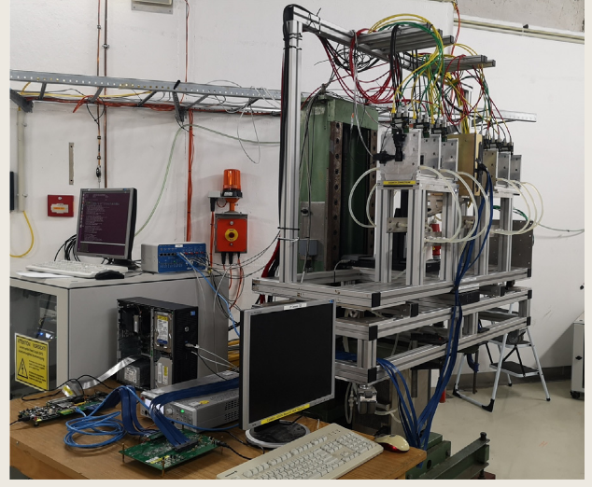
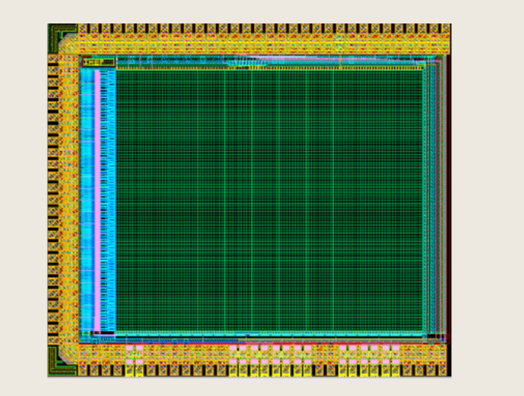
四、JadePix介绍
JadePix-1→研究过程的电荷收集性能并优化传感器二极管几何形状
JadePix-2→专注于模拟前端的设计
JadePix1
JadePix2
Notes:
JadePix项目是根据CEPCCDR顶点探测器需求而研发的像素探测器原型之一，主要探索高空间分辨率、小尺寸前端电路、低功耗的像素探测器芯片实现。
JadePix-1的主要研究方向是电荷收集性能并优化传感器二极管几何形状
JadePix-2则是专注于模拟前端的设计

Slide 31
四、JadePix规格参数
JadePix-3
芯片尺寸 | 10.4×6.1mm²
像素阵列 | 512（row）×192（col）
最小像素尺寸 | 16×23.11μm²
位置分辨率 | 3μm
Notes:
JadePix3采用180nm CMOS工艺设计，是一款全功能大尺寸的像素探测器芯片。芯片的总面积是10.4Ｘ６.1ｍｍ２，阵列大小是５１２×１９２，最小的像素尺寸是16×23.11μm2。像素阵列分成四个区域，这是由于像素芯片的设计依旧在探索中，为了验证多种设计结构，将不同的模拟前端和数字电路的设计分到了４个区域当中，如此既可以降低芯片生产成本，又可以加快验证速度。

Slide 32
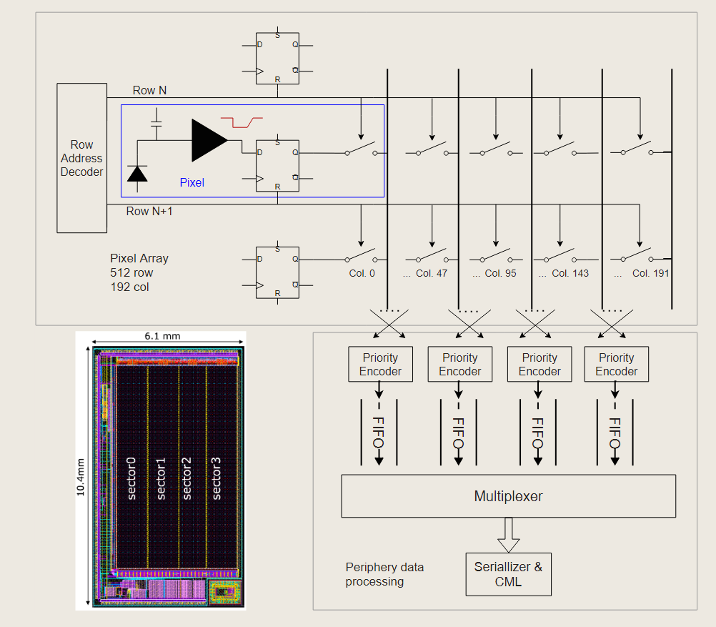
四、JadePix读出方式
Rollingshutter（滚动快门式）
同MIMOSA
按行读出
192ns/行
98.3μs/帧
192列被分为4个扇区，每个扇区48列
每个扇区的48个寄存器进一步划分为16个3位块
写入FIFO的数据格式（16bit）：
行地址 | 块地址 | 命中模式
9bit | 4bit | 3bit
Notes:
JadePix3的读出架构和MIMOSA一样是基于rollingshutter读出的，但是它又有些区别，MIMOSA是通过行扫描信号逐个像素进行扫描读出。而JadePIx3是整行整行并行读出的。通过滚动快门动作一次启用一行，这需要192ns来传输命中信息和随后的像素重置。扫描完整的矩阵需要98.3us，矩阵有512行。192列被分为4个扇区，每个扇区48列。每个扇区的48个寄存器进一步划分为16个3位块。那些具有一个或多个像素命中的块将以9位的行地址、4位的块地址和块中的3位命中模式写入FIFO。使用AERD(地址编码器和复位解码器)模块对每个扇区进行块地址编码。
每个PE负责即16个blcok，按从左到右的顺序逐个查看block中是否有击中，如果有击中则将９位行地址加上该block的４位编号，再加上该block的位输出组合为16位击中信息写入FIFO中，同时将该block的击中信号清零。

Slide 33
四、JadePix数据格式
JadePix3到达FPGA的数据格式：
数据按照扇区0到扇区3的顺序写入RFIFO
帧头(FrameHead)，包含片上四个fifo的状态信息和环形缓冲区的溢出信息;
数据帧：溢出计数和片上FIFO数据;
data1：
data2：
…………
3.FrameTail，帧号;
4.error，RFIFO溢出计数。
行地址 | 块地址 | 命中模式
000000001 | 0001 | 110
行地址 | 块地址 | 命中模式
9bit | 4bit | 3bit
Notes:
目前，数据按照扇区0到扇区3的顺序写入RFIFO。四种类型的数据将被编码和存储:
1;帧头(FrameHead)，包含片上四个fifo的状态信息和环形缓冲区的溢出信息;
2.数据帧、溢出计数和片上FIFO数据;data1记录的就是在这一帧中，第二行的第二个block中三个像素，前两个着火，第三个未着火。
3.FrameTail，帧号;
4.错误，RFIFO溢出计数。

Slide 34
一
二
三
四
五
六
硅像素探测芯片
EUDET、三种数据读出架构
MIMOSA
成熟的读出电子学系统
TaichuPix
快速读出、低功耗、高时间分辨
JadePix
全功能、小像素、低功耗、高空间分辨
TimePix
专注于时间测量，高时间分辨
四款芯片性能对比
空间分辨率、时间分辨率

Slide 35
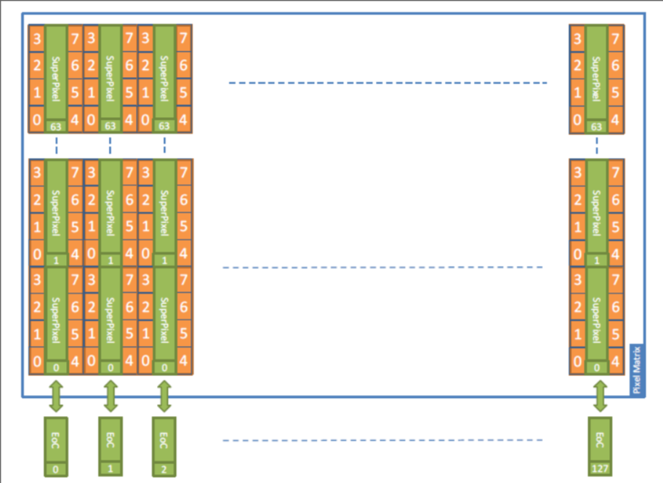
五、TimePix规格参数
像素阵列 | 256（row）×256（col）
像素大小 | 55×55μm²
芯片有效尺寸 | 1.98cm²
芯片整体大小 | 2.29cm²
时间分辨率 | 最高达1.5625ns
死区时间 | TOTpulsetime+475ns
像素信息:
到达时间(ToA)和快速到达时间(fToA)：关于粒子被检测到的时间信息，分辨率高达1.5625ns
超过阈值时间(ToT)：对入射粒子能量的间接测量(通过测量事件超过阈值的时间)
HitCount(PC)：检测到的粒子数
256列像素被分为128双列;
每个双列又分成64个超像素（SuperPixel，由4×2=8个像素构成）
Notes:
Timepix3的工程运行是由Medipix3合作资助的，它是欧洲核科学组织(CERN)、荷兰国家亚原子物理研究所和波恩大学之间的一个多站点项目。
Timepix是一种计时测量芯片，与之前介绍的几款硅像素探测器相比，它具有测量时间超过阈值(ToT)的附加功能，通过对TOT的测量可以间接的测量出入射粒子的能量。
Timepix探测器采用的是基于像素的读出技术，每个像素独立工作，并能够记录通过该像素的粒子事件。
像素级读出：是Timepix技术的一个关键特点，它允许每个像素独立记录信息。这意味着每个像素都可以独立测量通过它的粒子的特性（如能量或到达时间），而不是依赖于整个阵列或行/列的统一读出。这一点和taichupix有些类似。

Slide 36
五、TimePix数据格式
Address[15:0]
EoC_address[15:9] | SP_address[8:3] | Pixel_address[2:0]
EoC_address为双列地址（128个双列需要15-9+1=7bit）
SP_address为超像素地址（64个超像素需要8-3+1=6bit）
Pixel_address为像素在超像素中的位置（8个像素需要3bit）
Notes:
首先是TimePix记录被击中像素的地址信息，前7个bit位记录的是着火像素的双列地址，中间6bit记录它的超像素地址（timepix规定八个普通像素为一组，叫超像素），而最后3个bit记录着火像素在超像素中的位置。

Slide 37
五、TimePix工作模式
获取模式 | 高精度时间戳 | 28bit计数器内容和布局
TOA&TOT | 是 | 14bitTOA | 10bitTOT | 4bitFTOA
 | 否 | 14bitTOA | 10bitTOT | 4bitHitCounter
OnlyTOA | 是 | 14bitTOA | 10bitDummy | 4bitFTOA
 | 否 | 14bitTOA | 10bitDummy | 4bitHitCounter
EventCount&IntegralTOT | 是 | 14bitIntegralTOT | 10bitHitCounter | 4bitDummy
 | 否 | 14bitIntegralTOT | 10bitHitCounter | 4bitHitCounter
TOA：TimeofArrive
TOT：TimeoverThreshold
FTOA：FastTOA
Dummy：未用到
HitCounter：击中次数计数器
Notes:
地址信息记录好之后，接下来是timepix的优势，对于时间分辨率的测量。
Timepix 3有三种获取模式，每种模式又可以分为是否使用高精度时间戳。每种模式的数据包格式不同，即28bit计数器的内容和布局不同，但是数据包的总长度不变。
第一种工作模式是TOA和TOT模式，在这种模式下，timepix可以同时测量入射粒子击中像素的时间以及入射粒子的能量
而第二种工作模式OnlyTOA则是未用到中间10个bit的计数器。
（timepix还有一种特殊的工作模式EventCount模式:这种工作模式是专门用来测量入射粒子击中次数的，每当有信号超过阈值，计数器加一）

Slide 38
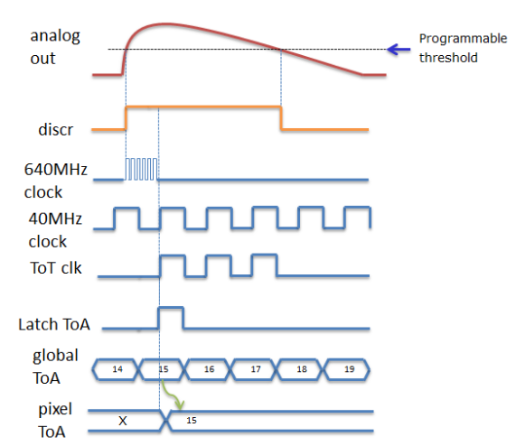
五、TimePix读出方式（不同工作模式下）
TOA&TOT模式
TOA：TimeofArrive（40MHz）——粗调
FTOA：FastTOA（640MHz精度可达1.56ns）——精调
Notes:
接下来我详细介绍一下timepix的第一种也就是最常见的工作模式TOA&TOT模式：检测到像素的电信号（模拟信号）超过阈值时，会将模拟信号转换为数字信号，并在40MHz时钟的下一个时钟上升沿锁存ToA（到达时间）信息，并开启ToT计数。如果开启FTOA模式，它会有一个额外的640MHz的计数时钟，因为同样是在检测到信号的下一个时钟上升沿被记录，所以这个640MHz的时钟能够像游标卡尺一样来进行精调。从而可以达到1.56个ns的时间分辨率。

Slide 39
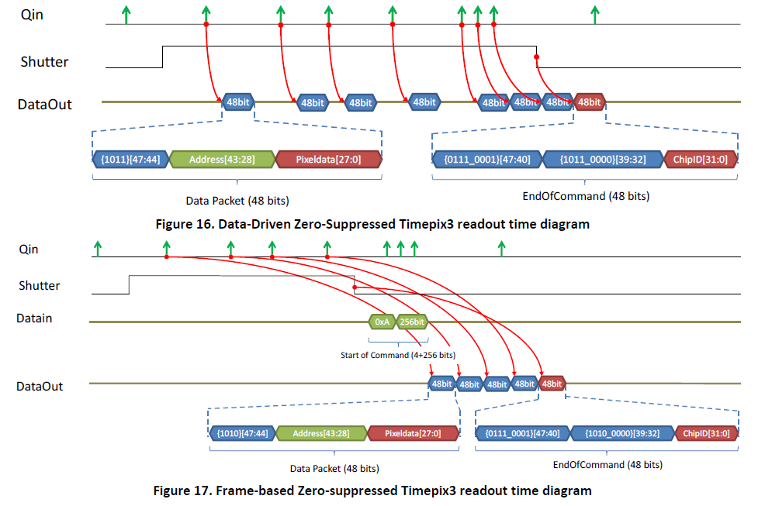
五、TimePix读出方式
数据（事件）驱动模式（Data-drivenzero-Suppressedmode）：像素被击中后，立刻将像素坐标和计数器内容从芯片中读出。
基于帧读出模式（Frame-basedZero-Suppressedmode），即曝光、读出、曝光、读出、……，类似于全帧式CCD相机的工作模式。
Timepix3测量的开始和结束是通过“快门”（Shutter）控制的。两种模式下，都包括16bit的像素地址数据。
Notes:
这个时候TimePix的地址信息和时间信息都被记录打包完毕，它又有两种读出的方式，既可以像MIMOSA和JadePix3一样全帧读出，也可以像TaichuPix一样基于事件驱动模式来分离读出，这取决于整块探测器有多少像素被击中，击中像素较为稀疏时是事件驱动，击中像素较多时则是全帧读出。

Slide 40
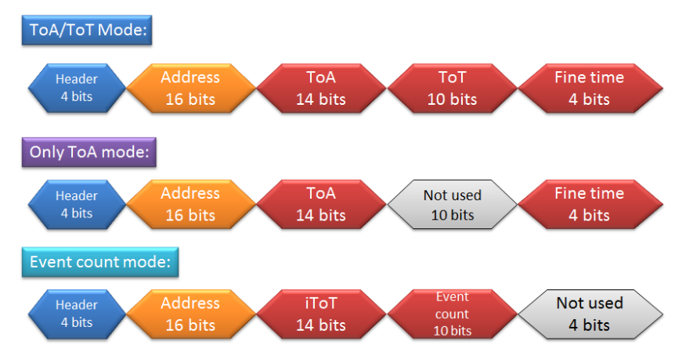
五、TimePix数据格式
Notes:
最后是在三种工作模式下，打包好的地址信息和时间信息，以及可能有的额外信息，数据包的总大小都是48个bit。这也就是最终送到数字处理板的数据格式。

Slide 41
一
二
三
四
五
六
硅像素探测芯片
EUDET、三种数据读出架构
MIMOSA
成熟的读出电子学系统
TaichuPix
快速读出、低功耗、高时间分辨
JadePix
全功能、小像素、低功耗、高空间分辨
TimePix
专注于时间测量，高时间分辨
四款芯片性能对比
空间分辨率、时间分辨率

Slide 42
六、四款芯片性能对比
指标要求：
位置分辨率：3μm 时间分辨率：400ns
像素芯片 | MIMOSA28 | TaichuPix3 | JadePix3 | JadePix4 | TimePix3
像素大小 | 20.7×20.7μm² | 25×25μm² | 16×23.11μm² | 20×29μm² | 55×55μm²
像素阵列 | 928(row)×960(col) | 512(row)×1024(col) | 512(row)×192(col) | 356(row)×498(col) | 256(row)×256(col)
芯片尺寸 | 20.22×22.71mm² | 15.9×25.7mm² | 10.4×6.1mm² | —— | 2.29cm²
最大击中率 | ~10⁸n/cm²/s | 3.6×10⁷n/cm²/s | 1.09×10⁷n/cm²/s | —— | ——
位置分辨率 | 几个μm | 4.8μm | 3μm | —— | 十几个μm
时间分辨率 | 185.6μs(Rolling-shutter) | 25ns(Column-drain) | 约100μs(Rolling-shutter) | 1μs(AERD) | 最高可达1.5625ns
Notes:
这是以上介绍的几款芯片的一个综合比较。我们主要关注的就是它的位置分辨率和时间分辨率，可以看出位置分辨率和它的像素大小是有对应关系的，越小的像素对应的位置分辨率会越好，而时间分辨率主要由它的数据读出方式有关，rollingshutter显然是最慢的，基本都是百us级别，而基于事例触发的读出方式可以达到ns量级。
根据宇航师兄给我介绍的我们散裂这边的指标要求是，时间分辨率要能达到400ns，位置分辨率达到3μm。（400ns左右来一个质子，穿过六片探测器，要求能够将每一个质子轨迹分开）
在这几款芯片中没有完全符合这两个指标的，国产芯片里我认为最符合指标要求的应该是TaichuPix3，JadePix3的时间分辨率太低完全无法满足要求，JadePix4的话时间分辨率在1μs，在这个期间通过两到三个粒子是可以通过后期的数据分析来分辨出的，但是它的位置分辨率目前还没有具体的介绍，但是根据它的像素尺寸推测，应该是不如TaichuPix3的。
所以如果没有其他更好的芯片使用的话，只有TaciChuPix3最符合要求。

Slide 43
汇报人：王泳棋

